Slide 1
ISTITUTO TRASPORTI E LOGISTICA
articolazione
CONDUZIONE DEL
MEZZO AEREO

Slide 2
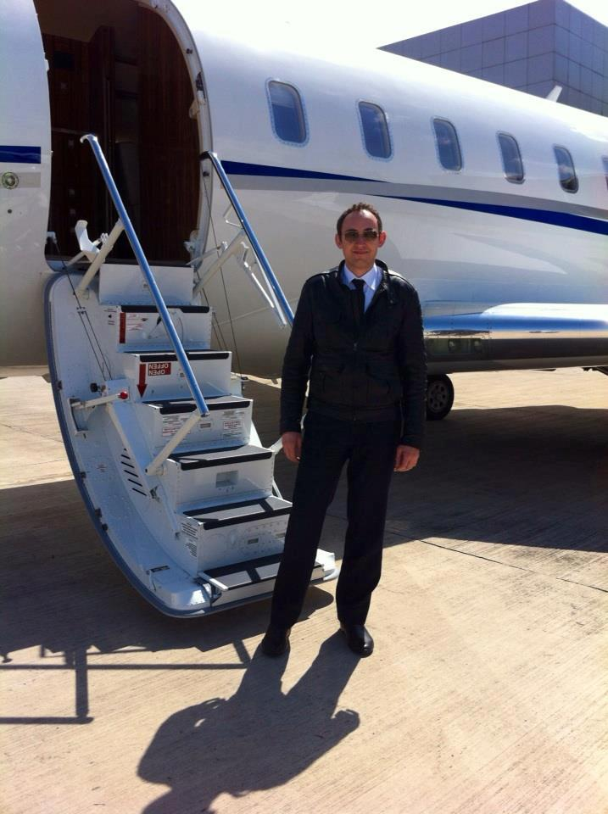
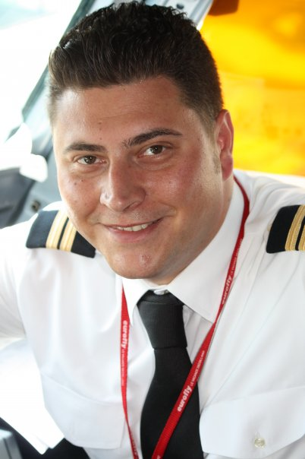
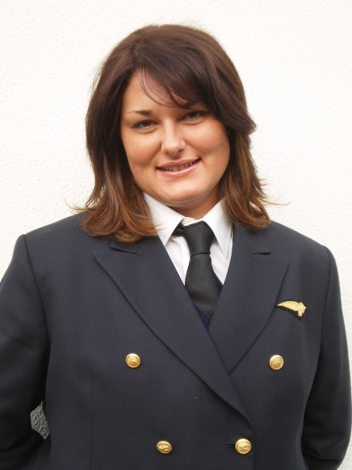
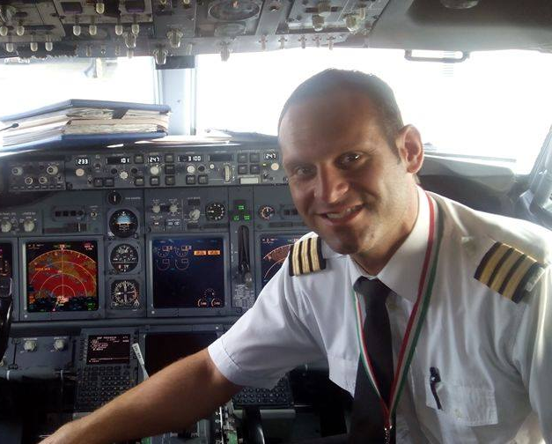
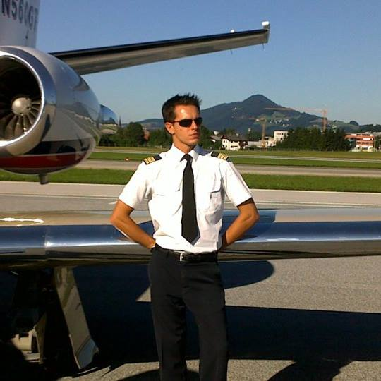
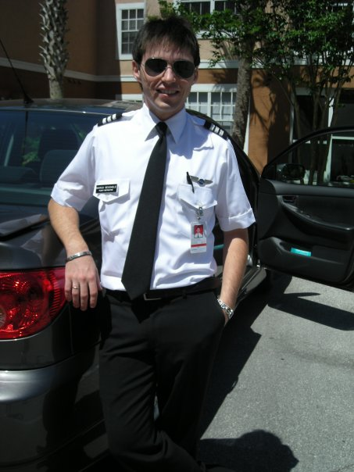
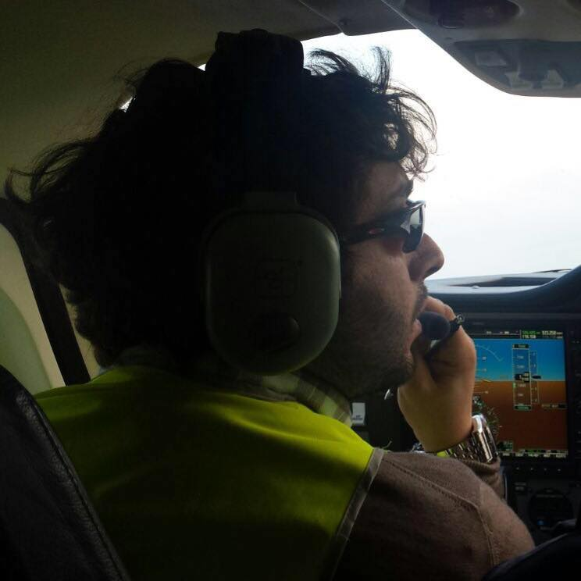
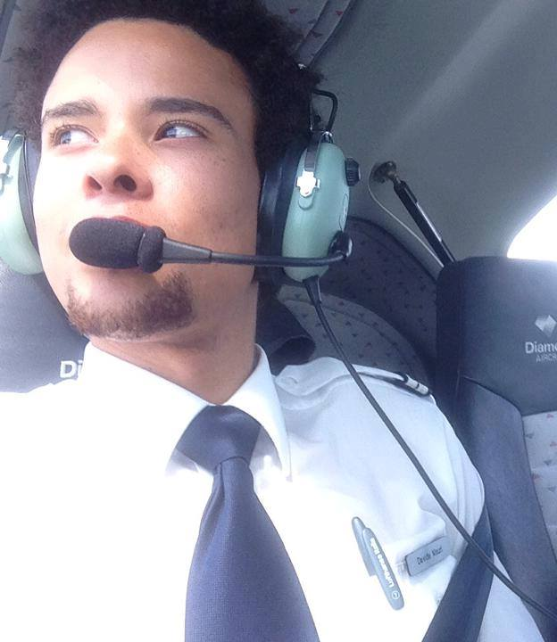
ISTITUTI SCOLASTICI CARD. C BARONIO
PILOTI
IST. TRASPORTI E LOGISTICA
CONDUZIONE DEL MEZZO AEREO

Slide 3
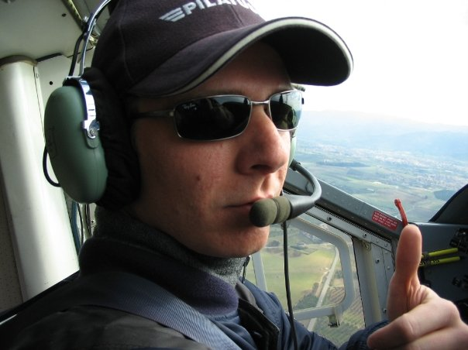
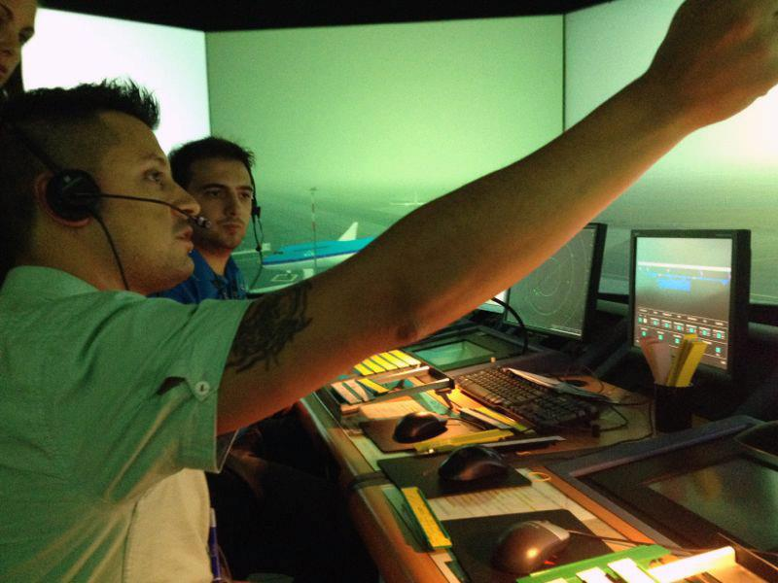
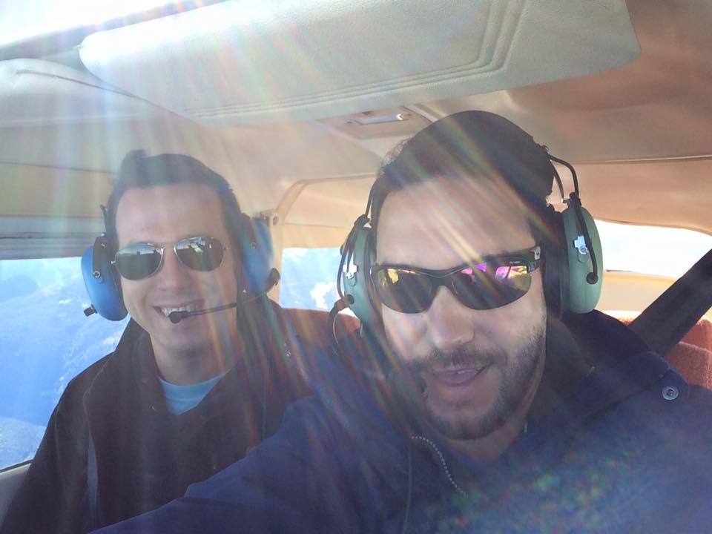
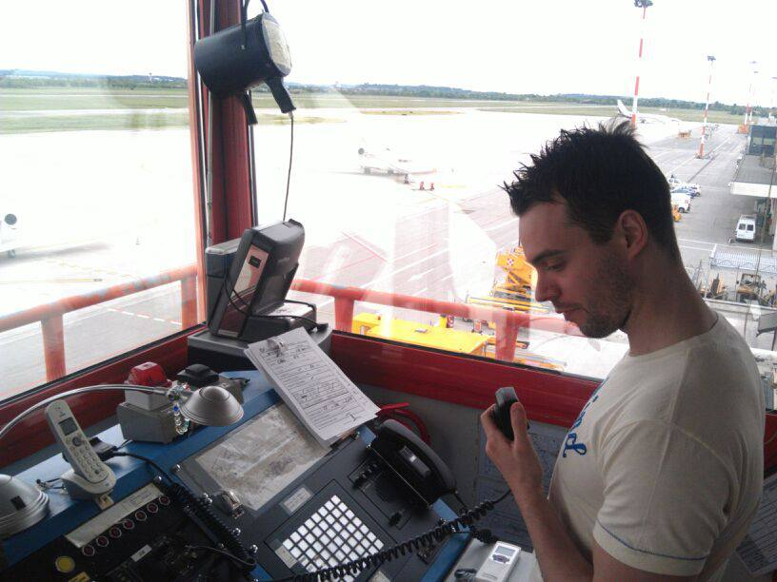
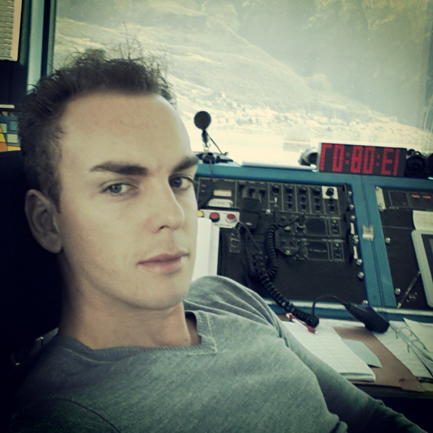
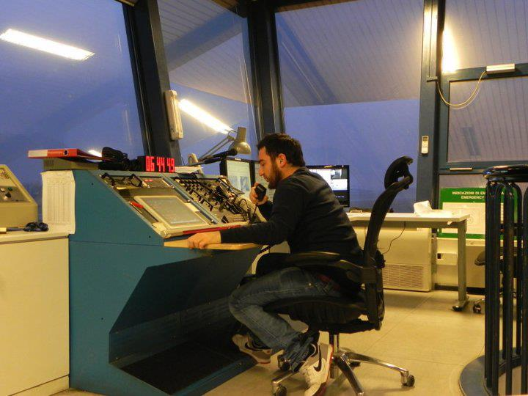
ISTITUTI SCOLASTICI CARD. C BARONIO
CONTROLLORI RADAR, OPERATORI RADIO, OPERATORI METEO
IST. TRASPORTI E LOGISTICA
CONDUZIONE DEL MEZZO AEREO

Slide 4
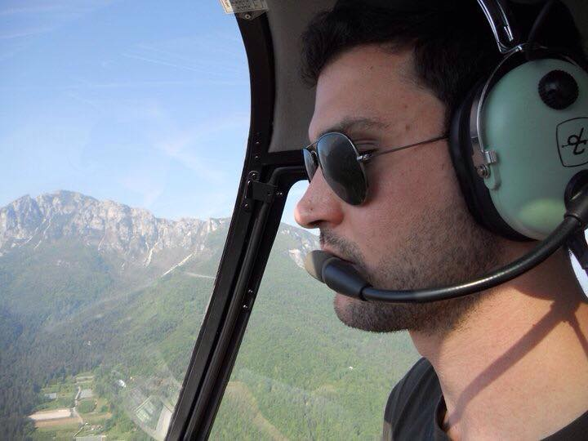

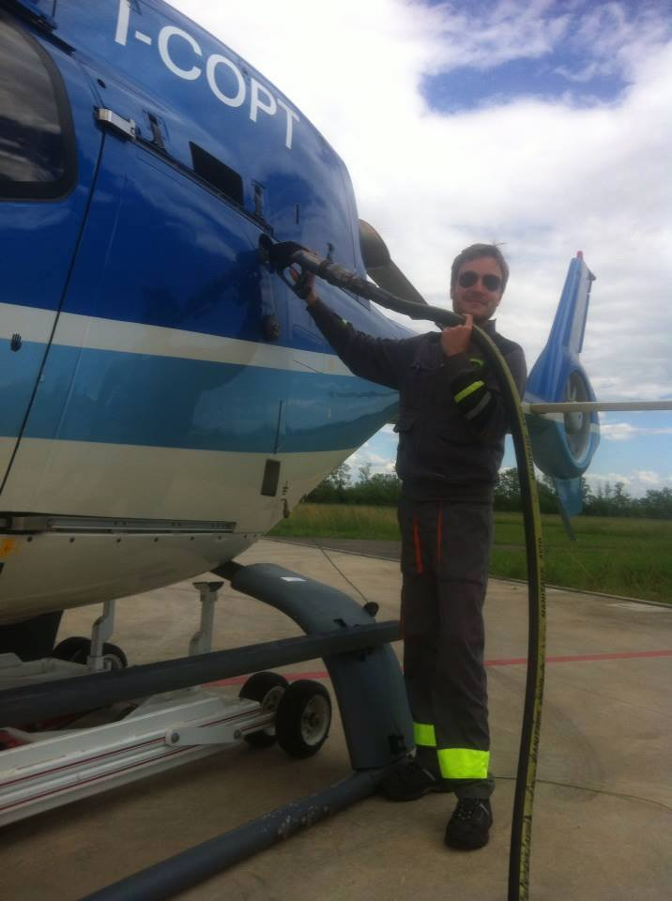
ISTITUTI SCOLASTICI CARD. C BARONIO
CONTROLLORI RADAR, OPERATORI RADIO, OPERATORI METEO
IST. TRASPORTI E LOGISTICA
CONDUZIONE DEL MEZZO AEREO

Slide 5
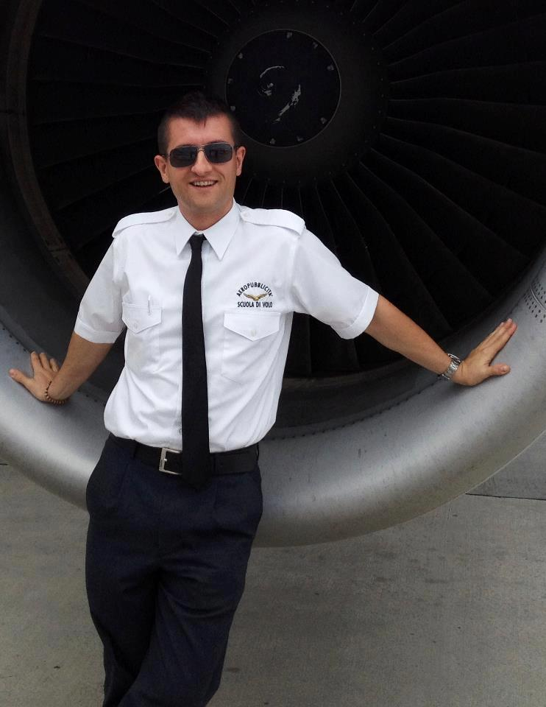
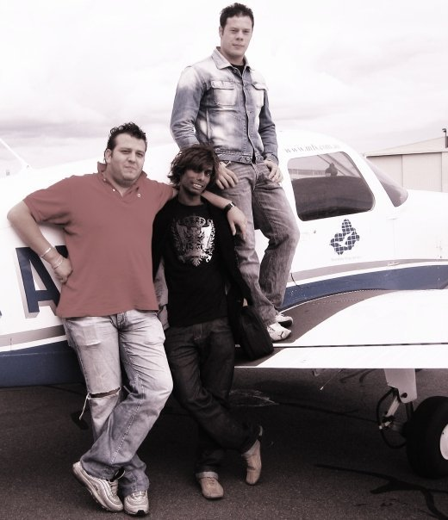

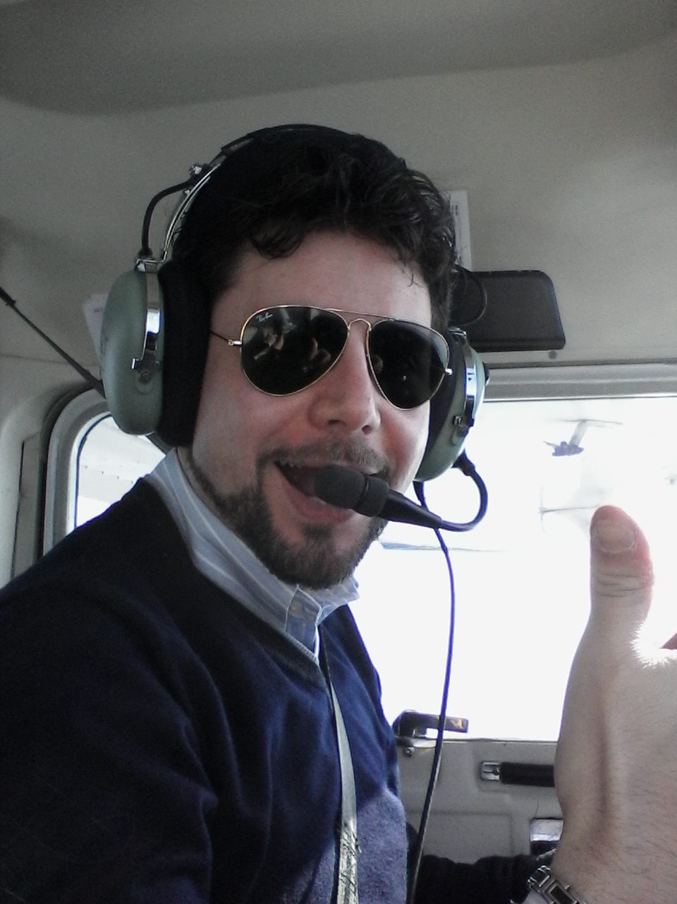
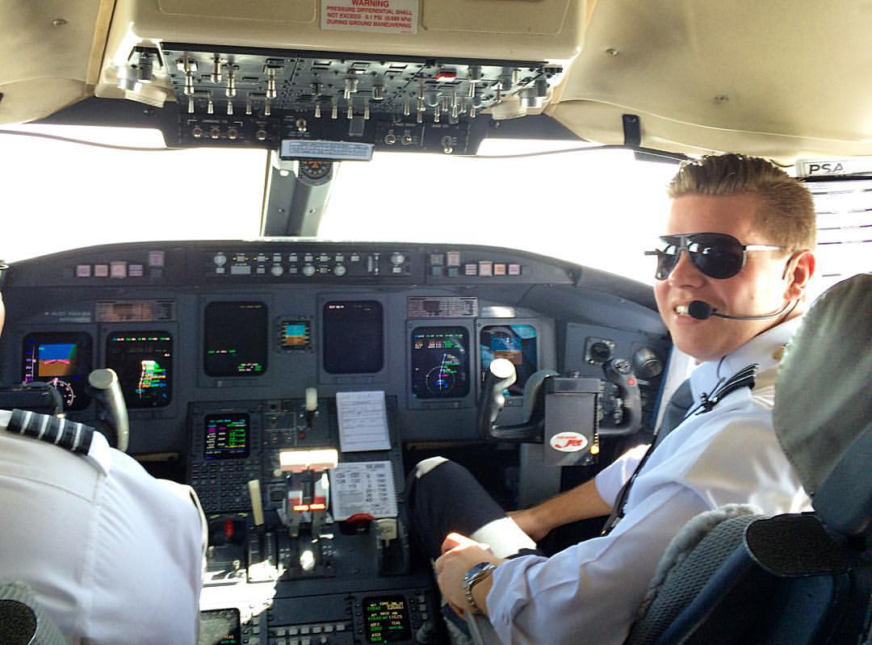
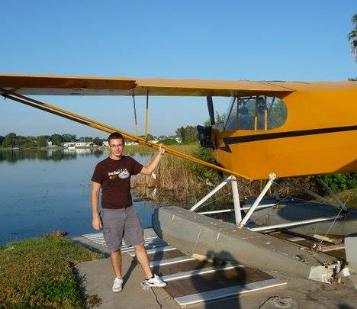
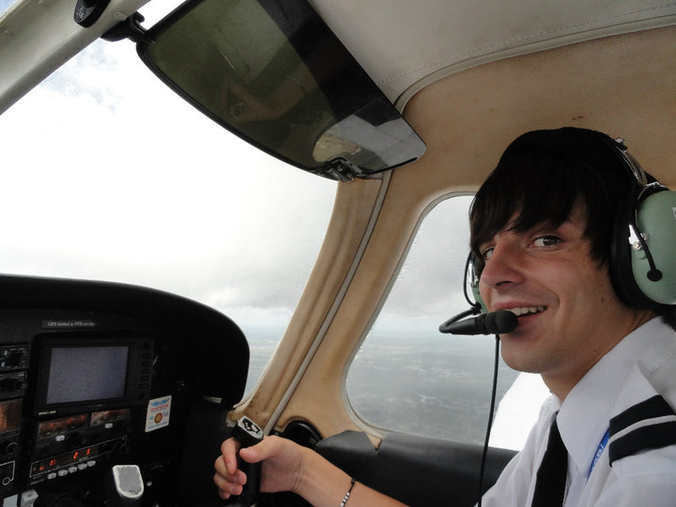
ISTITUTI SCOLASTICI CARD. C BARONIO
PILOTI DI DRONI E ISTRUTTORI DI VOLO
IST. TRASPORTI E LOGISTICA
CONDUZIONE DEL MEZZO AEREO

Slide 6
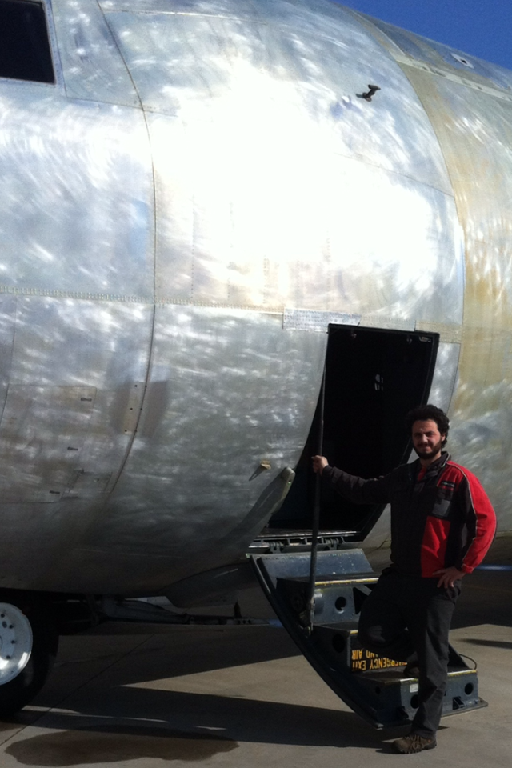
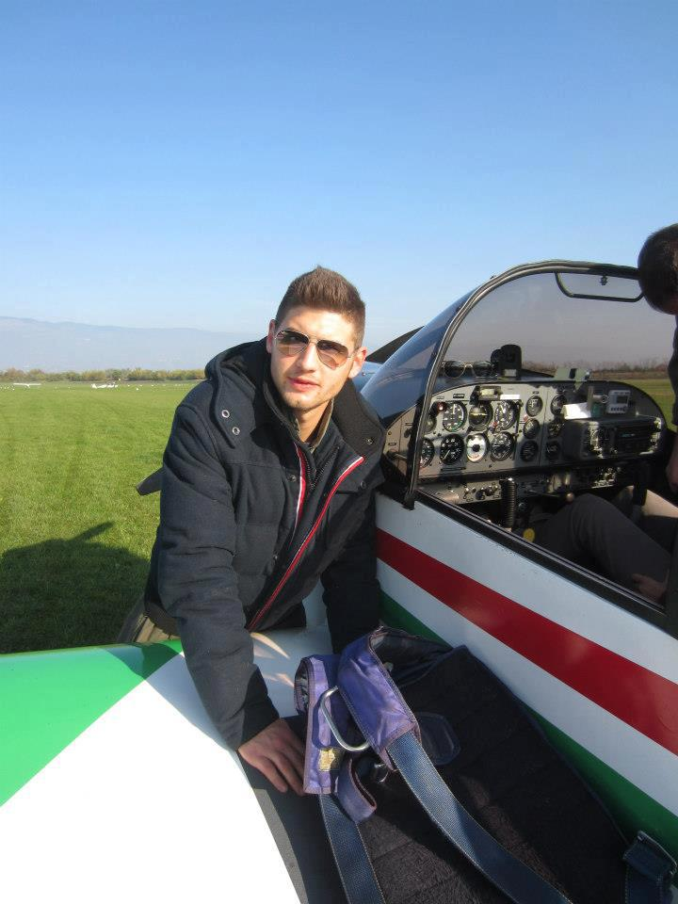
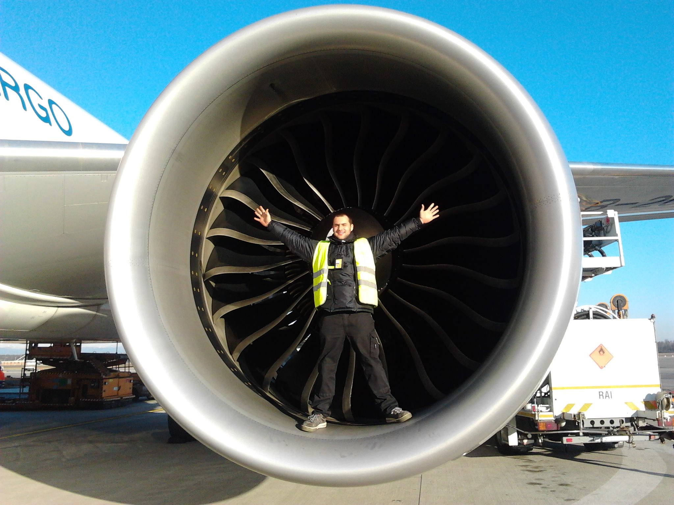
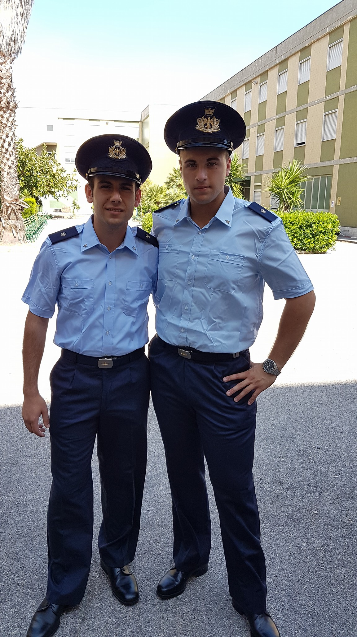
ISTITUTI SCOLASTICI CARD. C BARONIO
MANUTENTORI
MILITARI
IST. TRASPORTI E LOGISTICA
CONDUZIONE DEL MEZZO AEREO

Slide 7
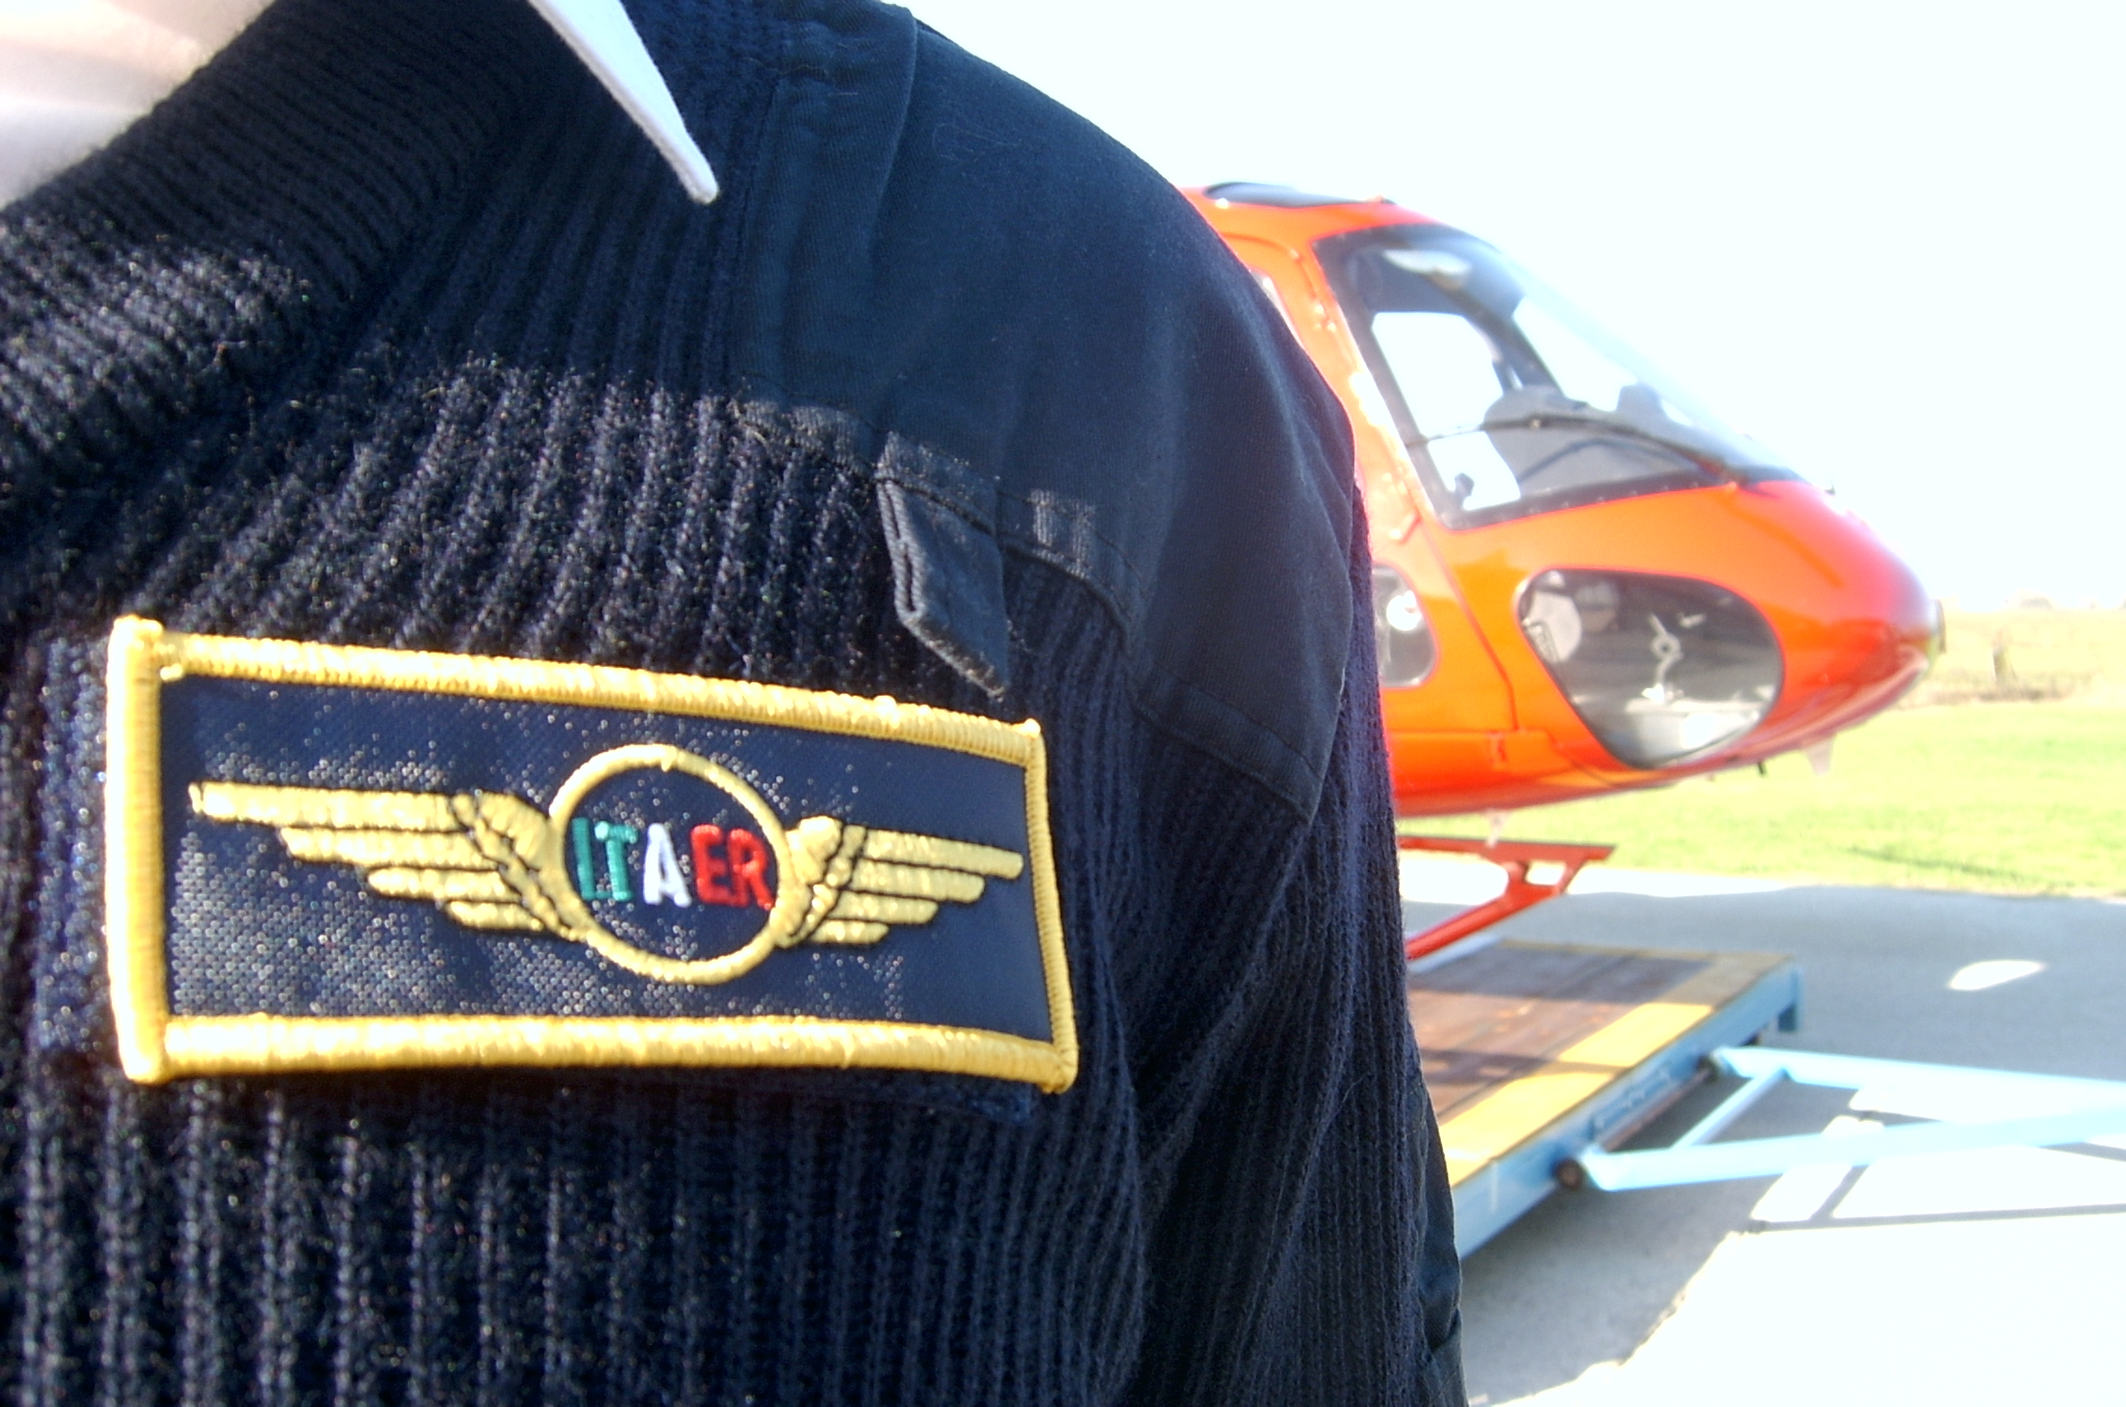
ISTITUTI SCOLASTICI CARD. C BARONIO
E’ una scuola Paritaria della durata di 5 anni valida per l’accesso ad ogni facoltà universitaria
IST. TRASPORTI E LOGISTICA
CONDUZIONE DEL MEZZO AEREO

Slide 8
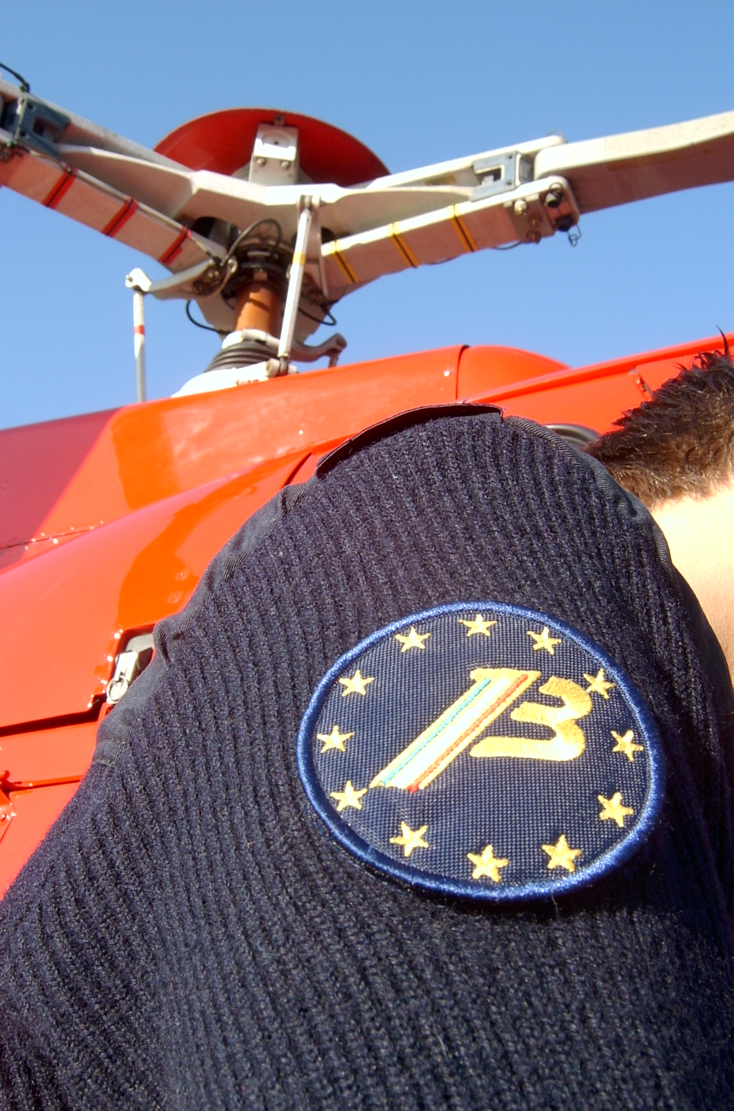
ISTITUTI SCOLASTICI CARD. C BARONIO
Suddiviso in:
Biennio
Triennio
IST. TRASPORTI E LOGISTICA
CONDUZIONE DEL MEZZO AEREO

Slide 9
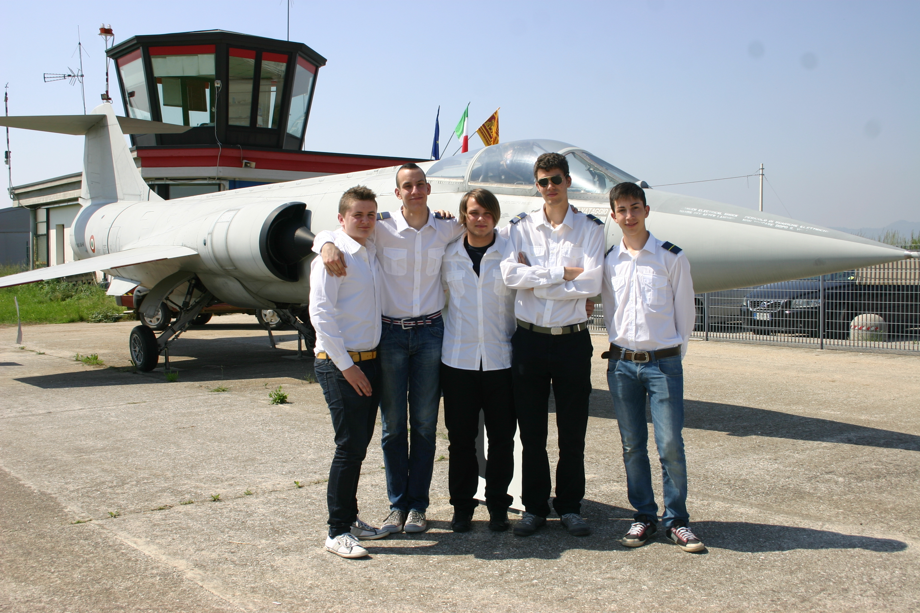
ISTITUTI SCOLASTICI CARD. C BARONIO
Biennio
Scienze e Tecnologie Applicate
Navigazione Aerea
Aerotecnica
Traffico Aereo
Meteorologia
IST. TRASPORTI E LOGISTICA
CONDUZIONE DEL MEZZO AEREO

Slide 10
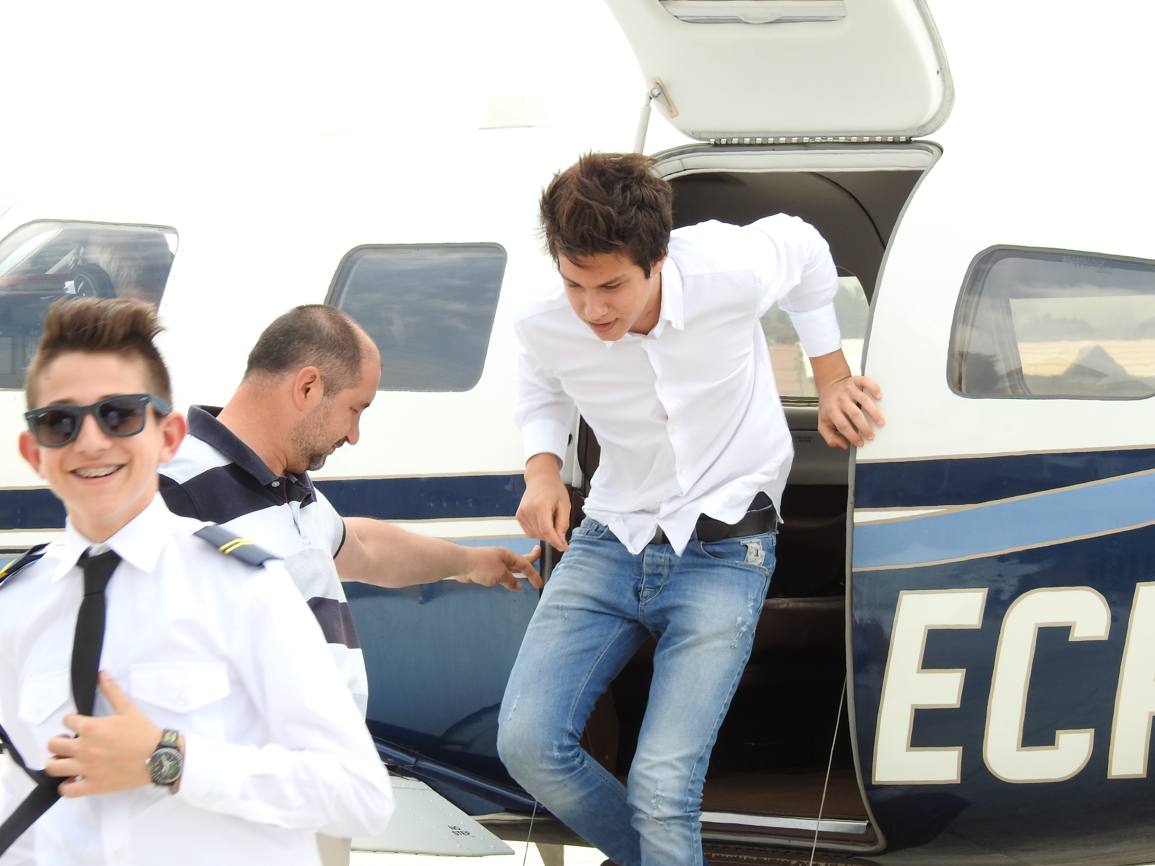
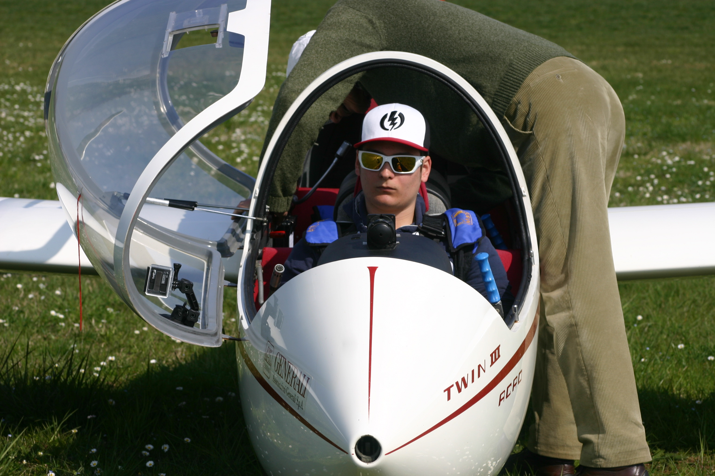
ISTITUTI SCOLASTICI CARD. C BARONIO
Biennio
Voli di ambientamento
Visite guidate
IST. TRASPORTI E LOGISTICA
CONDUZIONE DEL MEZZO AEREO

Slide 11
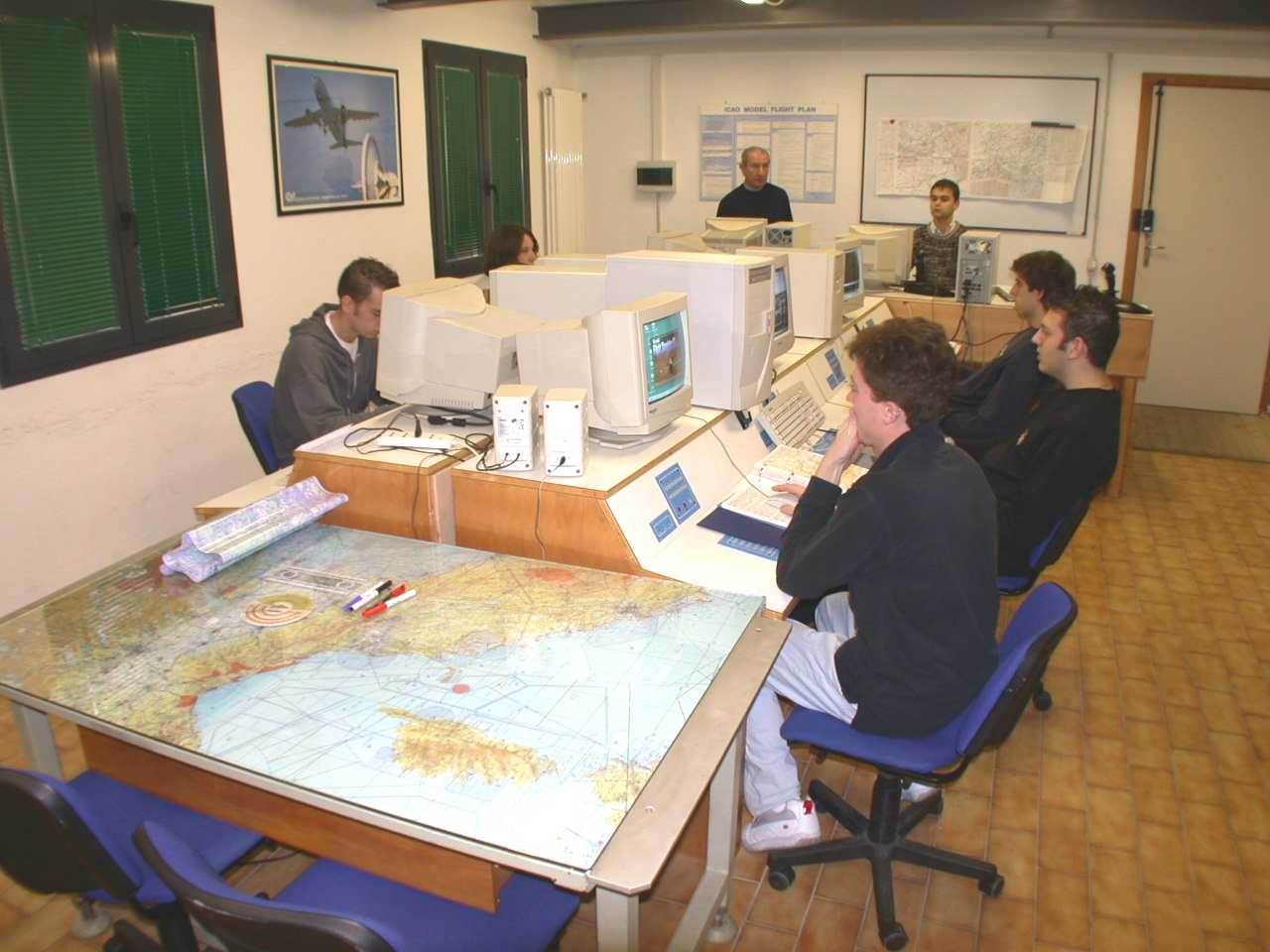
ISTITUTI SCOLASTICI CARD. C BARONIO
Scienze della Navigazione Aerea
Meccanica e macchine
Logistica
Diritto Aereo
Elettro Radio Radar
Inglese Tecnico
IST. TRASPORTI E LOGISTICA
CONDUZIONE DEL MEZZO AEREO

Slide 12
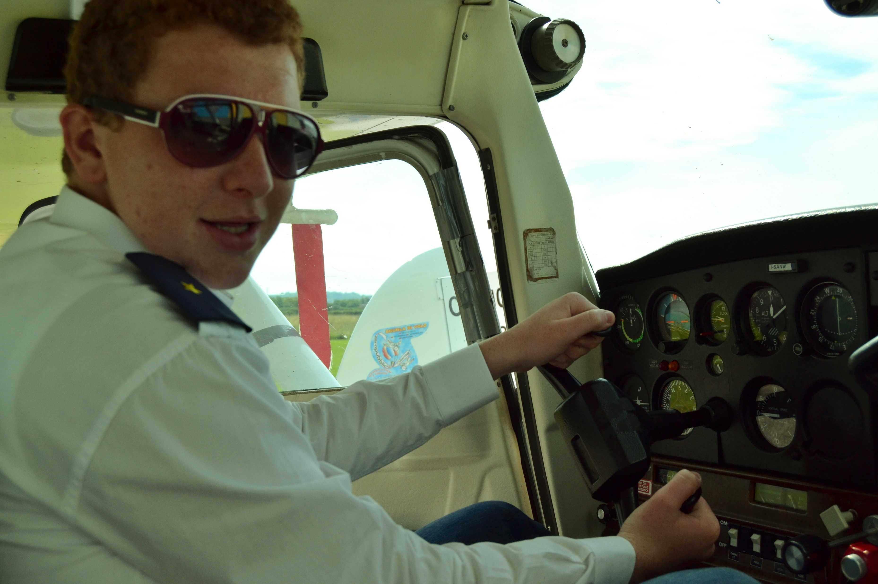
ISTITUTI SCOLASTICI CARD. C BARONIO
Licenza di Pilota Privato con 45 ore di volo da 16 anni
IST. TRASPORTI E LOGISTICA
CONDUZIONE DEL MEZZO AEREO

Slide 13
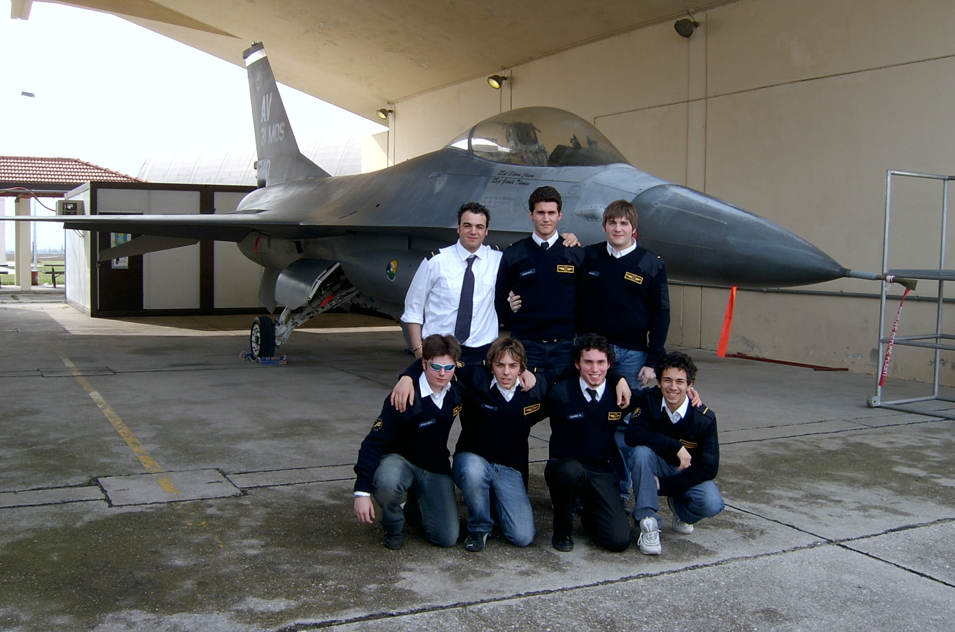
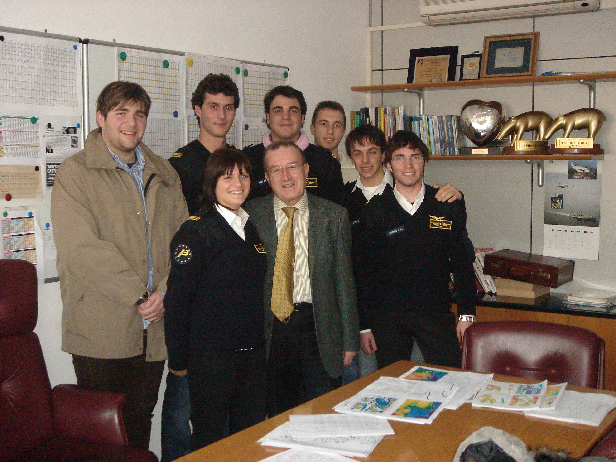
ISTITUTI SCOLASTICI CARD. C BARONIO
Visite Guidate in Strutture Militari e Civili
IST. TRASPORTI E LOGISTICA
CONDUZIONE DEL MEZZO AEREO

Slide 14
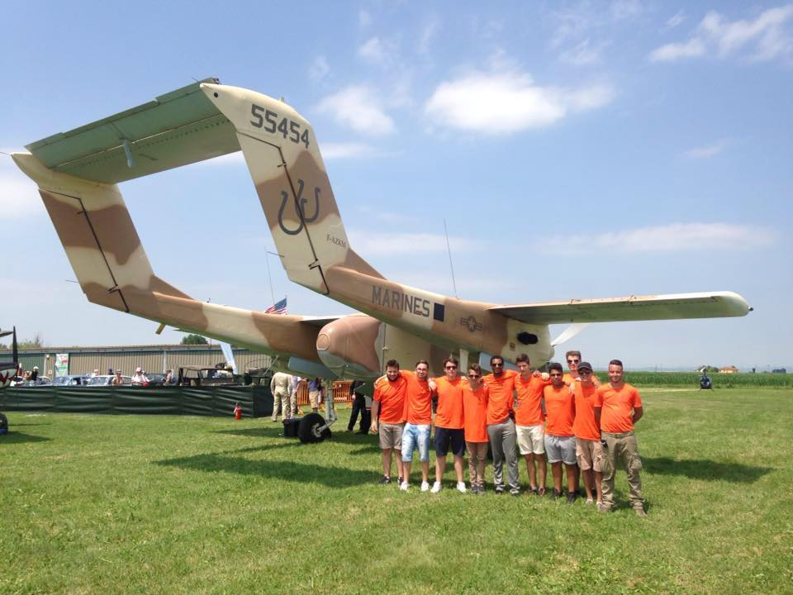
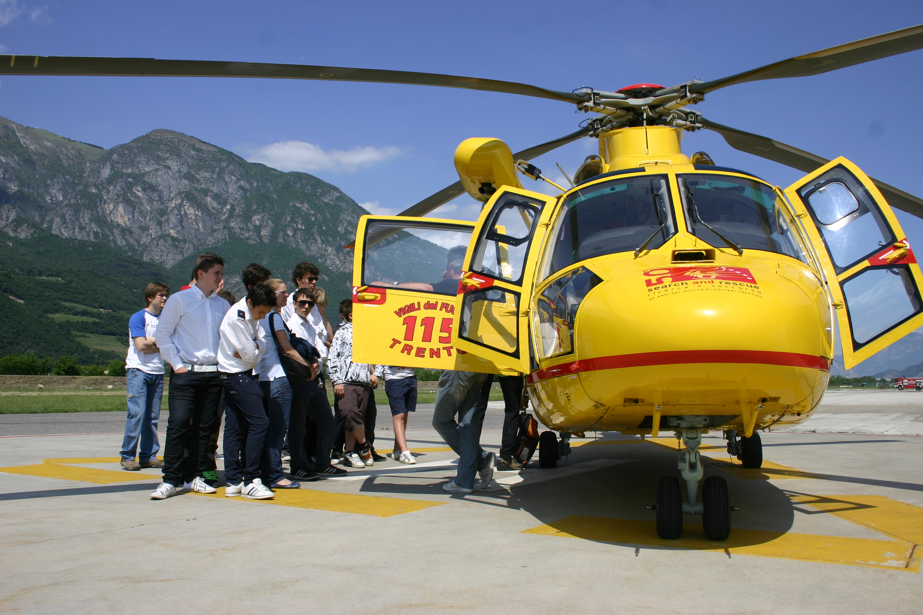
ISTITUTI SCOLASTICI CARD. C BARONIO
Alternanza Scuola Lavoro: 400 ore di attività
IST. TRASPORTI E LOGISTICA
CONDUZIONE DEL MEZZO AEREO

Slide 15
ISTITUTI SCOLASTICI CARD. C BARONIO
Settimana corta
Rientri pomeridiani
Studio guidato
Mensa interna
Convitto
IST. TRASPORTI E LOGISTICA
CONDUZIONE DEL MEZZO AEREO

Slide 16
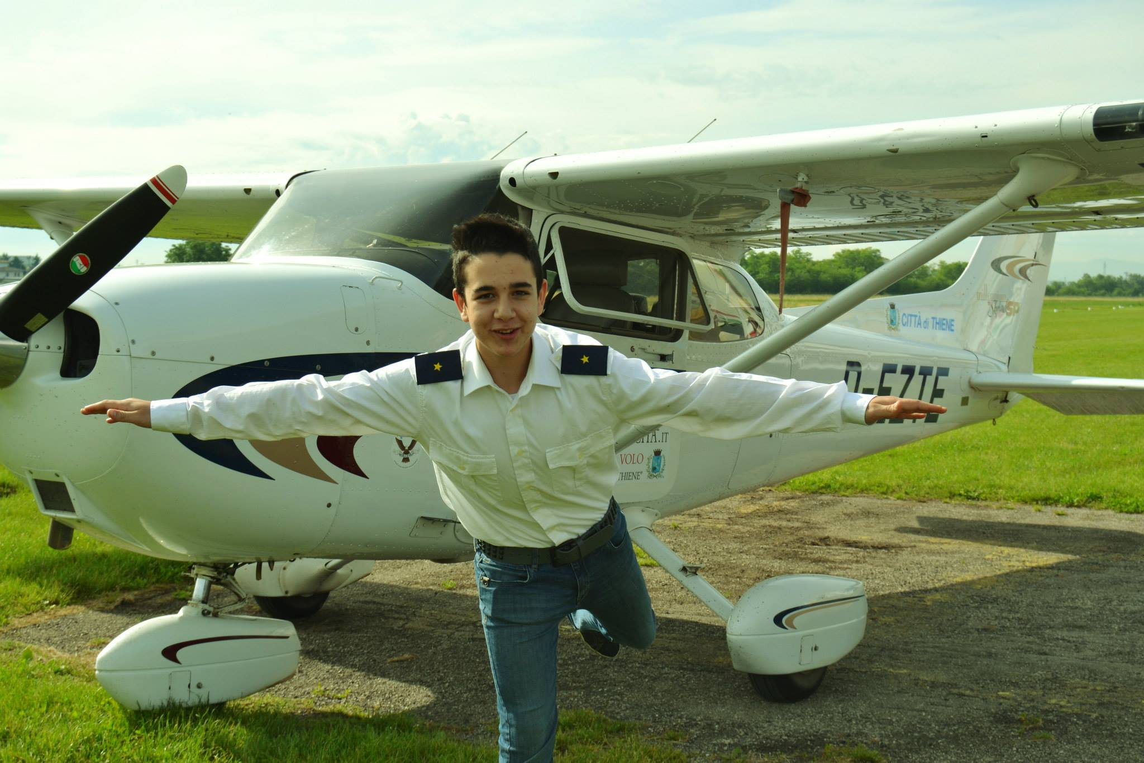
ISTITUTI SCOLASTICI CARD. C BARONIO
IST. TRASPORTI E LOGISTICA
CONDUZIONE DEL MEZZO AEREO

